Slide 1
Šifrování dat
VY_32_INOVACE _BEZP_16
Informační bezpečnost

Slide 2
Symetrické šifry
Používající stejný šifrovací klíč jak pro zašifrování, tak pro dešifrování.
Výhoda - vyšší rychlostí práce počítače při šifrování.
Nevýhoda - v okamžiku prozrazení jsou odkryta všechna kdy jím zašifrovaná data.
V praxi se symetrické šifry využívají především pro zašifrování zálohovaných dat.

Slide 3
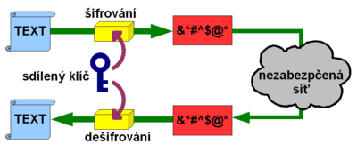
Princip symetrického šifrování

Slide 4
Rozdělení symetrických šifer
Proudové šifry - jsou šifrovací algoritmy, které mohou zpracovávat zprávu libovolné délky.
Nemusí tedy shromáždit před šifrováním nejprve celý blok dat.
Jednoduchá konstrukce.
Sestává z náhodného generátoru, jehož výstupní hodnoty závisí na hodnotách tajného klíče.

Slide 5
Rozdělení symetrických šifer
Blokové šifry - zašifrovávají současně celý blok dat
Velikost vstupního bloku blokové šifry má základní význam pro bezpečnost celého algoritmu.
Pokud by velikost tohoto bloku byla malá, pak by bylo možné vytvořit "slovník", tj. sestavit kompletní seznam (při určitém klíči) vstupních a jim odpovídající výstupních hodnot algoritmu.

Slide 6
Módy blokových šifer:
mód CFB (Cipher Feedback mode): blok šifrového textu je získán zašifrováním minulého bloku šifrového textu a přičtením části vzniklého šifrového textu modulo dva k stejně dlouhému bloku otevřeného textu.
mód CBC (Cipher Block Chaining mode): blok šifrového textu je získán tak, že sečteme nejprve mod 2 blok otevřeného textu s minulým šifrovým textem a výsledek zašifrujeme.

Slide 7
Asymetrické šifrování
Jsou použity dva klíče.
Jeden, veřejný klíč (public key) pro zašifrování zprávy a druhý pro dešifrování, soukromý klíč (private key).
Soukromý klíč je tajný a proto musí být pečlivě střežen a chráněn.
Při generování klíče pomocí speciálního počítačového programu přitom ve skutečnosti jde o jeden klíč, který se v následném kroku rozdělí na dvě části, vzájemně neodvoditelné.
Soukromý a veřejný klíč spolu tvoří klíčový pár (key pair).

Slide 8
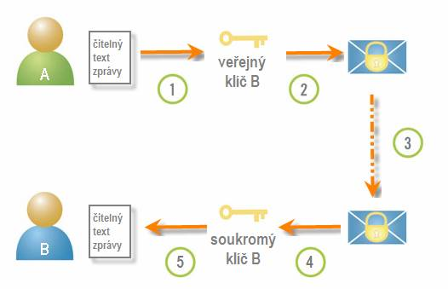
Princip Asymetrického šifrování

Slide 9
Digitální podpis
Má zaručit jednoznačnou identifikaci osoby v prostředí digitálního světa.
Požaduje se, aby tento podpis byl jedinečný vzhledem k podepisovanému dokumentu a především kýmkoliv nezfalšovatelný.
Digitální dokument podepsaný digitálním podpisem je rovnocenným dokumentu podepsanému rukou.

Slide 10
Vlastnosti elektronického podpisu
Jednoznačná identifikace původce podpisu - příjemce ví, kdo dokument poslal.
Zajištění integrity zprávy - příjemce má jistotu, že dokument došel kompletní a nebyl během přenosu pozměněn.
Zaručení nepopiratelnosti - odesílatel nemůže popřít, že daný dokument opravdu odeslal.
Podpis nelze napodobit ani zneužít pro jiný dokument.

Slide 11
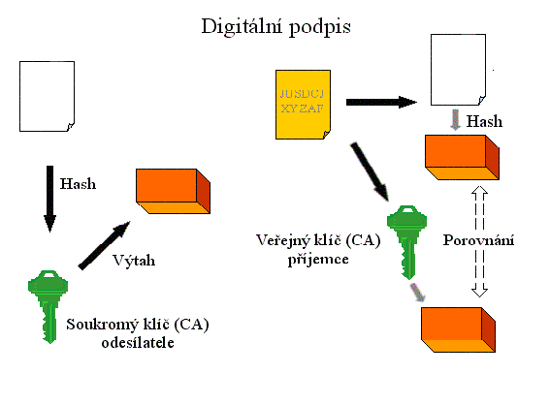
Princip digitálního podpisu

Slide 12
Použitá literatura
BERÁNEK, Marek. Elektronický podpis [online]. [cit. 2013-02-03]. Dostupné z: http://kryptologie.uhk.cz/54.htm
PINKAVA, Jaroslav. Základy kryptografie I. [online]. [cit. 2013-02-03]. Dostupné z: http://crypto-world.info/pinkava/uvod/bulletin1.pdf
PINKAVA, Jaroslav. Základy kryptografie II. [online]. [cit. 2013-02-03]. Dostupné z: http://crypto-world.info/pinkava/uvod/bulletin2.pdf

